Slide 1
SALVADOR BAHIA
Duración
4 Días / 3 Noches.

Slide 2
SALVADOR BAHIA
El Precio Incluye
Traslados aeropuerto – hotel – aeropuerto en servicio regular.
3 Noches de alojamiento en Salvador bahía
Desayunos Diarios a partir del día 2
Tour histórico de medio día con Almuerzo sin Bebidas en el Pelourinho
TARJETA DE ASISTENCIA CON SUPLEMENTO PARA MAYORES DE 75 AÑOS
Fee Bancario
*Tarifas sujetas a Cambio sin previo aviso hasta el momento de reserva*

Slide 3
SALVADOR BAHIA
El Precio No Incluye
Almuerzos y cenas
Tiquetes Aéreos Internacionales en la ruta BOG/SSA/BOG
Impuestos del Tiquete “Q” “Iva” “Fee”
Gastos no especificados en el programa como llamadas telefónicas, servicio de lavandería, etc.
Servicios no especificados
*Tarifas sujetas a Cambio sin previo aviso hasta el momento de reserva*

Slide 4
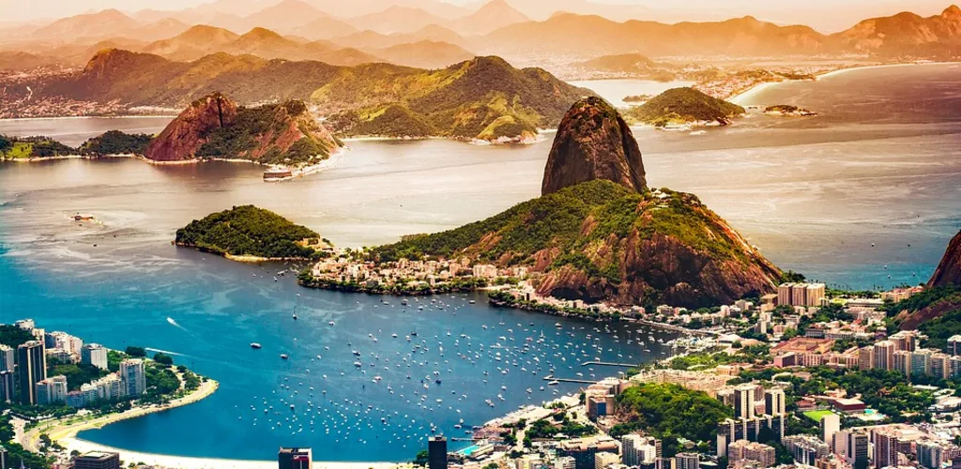
TARIFAS 2025
PRECIOS POR PERSONA EN DOLARES
HOTELES | VIGENCIA | SGL | DBL | TPL
Categoría 5*
HOTEL FERA PALACE | 1 JUN 2025 / 15 DIC 2025 | 808 | 454 | 396
Categoría 4*
HOTEL CASA DI VINAO VILA GALÉ SALVADOR | 1 JUN 2025 / 15 DIC 2025 | 400 | 264 | 224
Categoría 3*
HOTEL REAL CLASSIC | 1 JUN 2025 / 15 DIC 2025 | 303 | 205 | 179
Notas :
fechas o períodos especiales (Semana Santa, Feriados, Congresos, Vacaciones de
Invierno, Navidad, Año Nuevo, Carnaval, eventos deportivos etc.).
*Tarifas sujetas a Cambio sin previo aviso hasta el momento de reserva*
*Tarifas NO aplican para festividades y eventos *

Slide 5
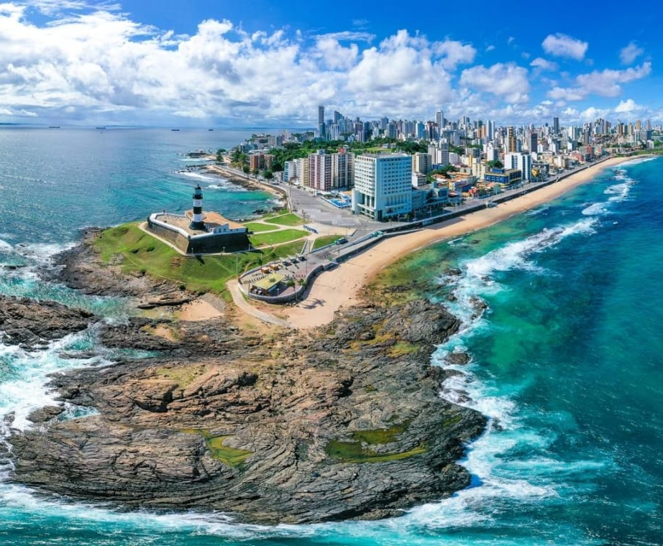
SALVADOR BAHIA
ITINERARIO
Día 1. SALVADOR
Llegada, recepción por nuestro personal local y traslado a su hotel.
Restante del día libre. Alojamiento
Día 02, SALVADOR
Desayuno en hotel. Visita del Pelourinho, el centro histórico de la ciudad, declarado Patrimonio de la Humanidad por la UNESCO. Destaca por la arquitectura colonial barroca con coloridas casas y calles empinadas y adoquinadas, junto con la Catedral, Iglesia de San Francisco yo tras iglesias que podrán contemplar en un recorrido a pie. Incluye almuerzo.
Día 03, SALVADOR
Desayuno en el hotel. Día libre para conocerla ciudad, disfrutar de la playa o realizar alguna excursión opcional ofrecidas por su guía local. Alojamiento.

Slide 6
SALVADOR BAHIA
ITINERARIO
Día 04, SALVADOR BAHIA - BOGOTA
Desayuno en el hotel. Traslados al Aeropuerto de Salvador para embarque.
FIN DE NUESTROS SERVICIOS.

Slide 7
SALVADOR BAHIA
Duración
4 Días / 3 Noches.

